Slide 1


БИЗНЕС-МОДЕЛИРОВАНИЕ
Центр молодежного
предпринимательства
UNECON
Спикер:
Зинчик Наталья Сергеевна
Директор Центра молодежного предпринимательства СПБГЭУ

Slide 2
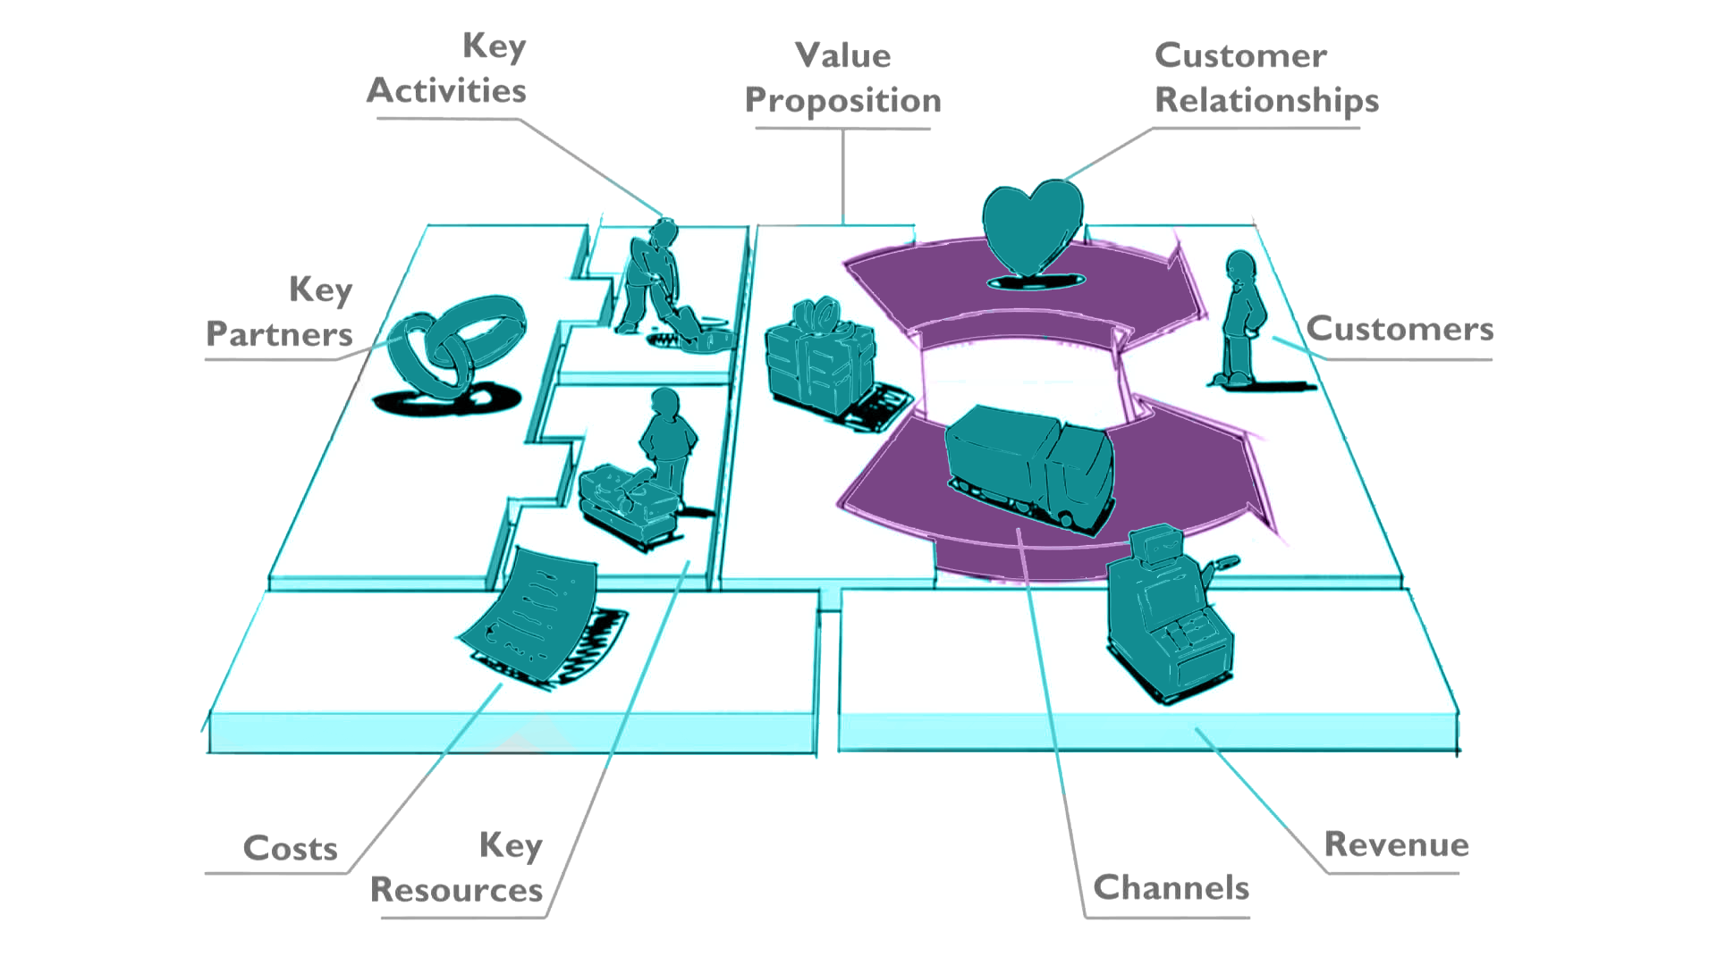
Центр молодежного
предпринимательства
UNECON
Бизнес-модель – концептуальное описание предпринимательской деятельности
Бизнес-модель - аналитический инструмент, который описывает определённую форму предпринимательской деятельности и дает целостное описание взаимосвязи бизнес-процессов
Стартап – это проект, который находится в поиске устойчивой бизнес-модели

Slide 3
Центр молодежного
предпринимательства
UNECON
Бизнес-моделирование
Бизнес-план
Проектирование

Slide 4

Центр молодежного
предпринимательства
UNECON
Внешний подход
Бизнес-модель является способом удовлетворения потребностей клиентов и получения прибыли от данного процесса
Фокус на потребителя и создаваемую для него в результате ценность
Описывает то, каким образом стартап создаёт и распространяет потребительскую ценность
Внутренний подход
Бизнес-модель является совокупностью процессов предприятия, которые демонстрируют алгоритм получения прибыли
Фокус на внутренние процессы и технологии
Описывает все релевантные элементы и их состояние для выполнения алгоритма получения прибыли и повышения конкурентоспособности

Slide 5
Центр молодежного
предпринимательства
UNECON
Бизнес-модели применяются
Для оценки и анализа эффективности бизнеса компании в сравнении с другими аналогичными компаниями
Для оптимизации бизнеса и удержания ценности, которую компания создаёт для клиентов
Для оценки потенциала и инвестиционной привлекательности бизнеса компании в будущем

Slide 6
Центр молодежного
предпринимательства
UNECON
Уравнение бизнес-модели
Клиент (Кто?)
Целевой потребитель
Ценностное предложение (Что?)
Предложение, которое удовлетворяет потребность клиента
Цепочка создания стоимости (Как?)
Совокупность процессов, работ и регламентов, которые приведут к созданию продукта или услуги
Экономическая эффективность (Почему?)
Чем по издержкам и прибыли проект отличается
от конкурентов
Активы (Чем?)
Ключевые ресурсы

Slide 7
Дополнительные элементы бизнес-модели
Центр молодежного
предпринимательства
UNECON
Каналы сбыта. Это те пути, по которым результат деятельности предприятия будет доставлен до потребителя. Они могут быть прямыми (интернет-продажи, взаимодействие с торговыми агентами, фирменные магазины) или непрямыми (партнёрские магазины и оптовые продажи).
Взаимодействие с потребителями. Оно может выражаться посредством персональной поддержки, самостоятельного или автоматизированного обслуживания, совместного производства и сообществ.
Ключевые виды деятельности. То, на чём предприятие концентрируется в первую очередь, что приносит наибольшую прибыль и куда тратится большее количество ресурсов.

Slide 8
Вопросы при формировании бизнес-модели
Центр молодежного
предпринимательства
UNECON
Клиентский сегмент
Первым делом вам нужно описать своих клиентов. Подумайте, чем они занимаются? Сколько зарабатывают? Где живут?
Однородна ли ваша аудитория или в ней можно выделить сегменты?
Какой из этих сегментов самый важный?
Выделите в ваших клиентских сегментах ранних последователей.

Slide 9
Вопросы при формировании бизнес-модели
Центр молодежного
предпринимательства
UNECON
Проблема
Сформулируйте одну, две или три основные проблемы своих клиентов, которые вы собираетесь решить при помощи своей бизнес-идеи.
Как ваши потенциальные клиенты решают эти проблемы сейчас? Что их не устраивает в существующих решениях?
Кто ваши конкуренты — какие продукты или сервисы уже работают с этими проблемами?
В чем ваше отличие от конкурентов?

Slide 10
Вопросы при формировании бизнес-модели
Центр молодежного
предпринимательства
UNECON
Решение
Укажите одну, две или три функции вашего продукта.
Теперь опишите, как они помогают решить проблемы, сформулированные в предыдущем блоке.
Какая из этих функций будет основной, то есть создаст максимальную ценность для клиентов?
В чем отличие в реализации этих функций у вас и у ваших конкурентов?
Нужны ли свои решения для каждого из клиентских сегментов?

Slide 11
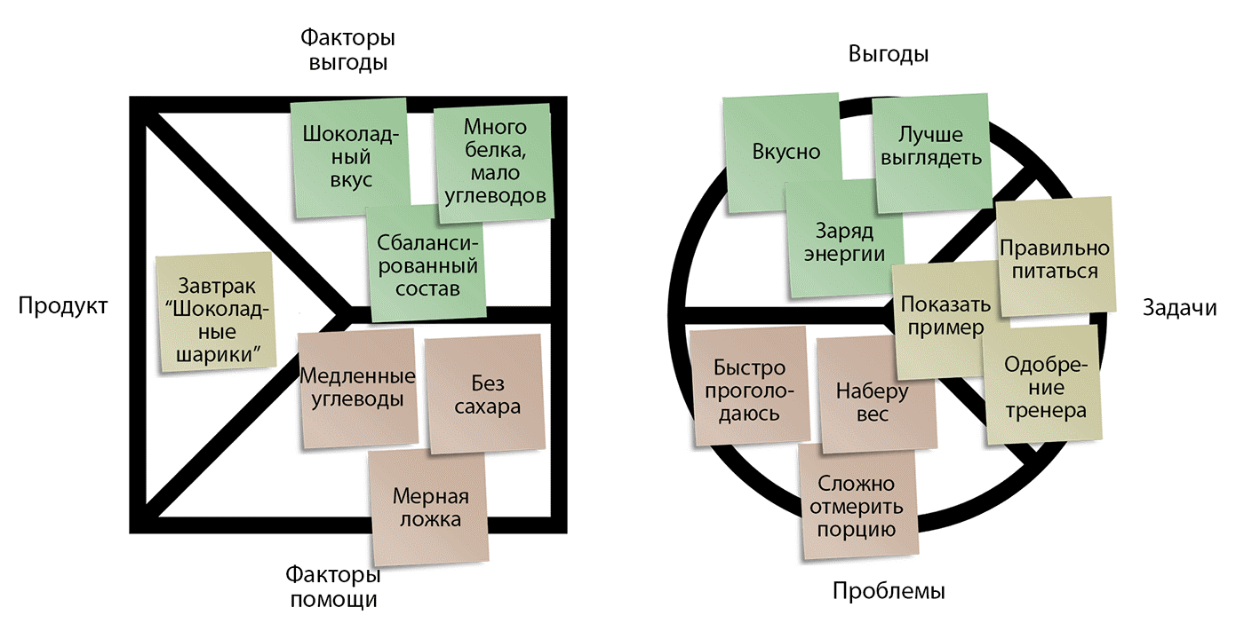
Шаблон ценностного предложения
Центр молодежного
предпринимательства
UNECON

Slide 12

Центр молодежного
предпринимательства
UNECON
Уникальная ценность предложения
Запишите короткую фразу, которую вы бы могли опубликовать на главной странице своего сайта, чтобы объяснить клиентам,
зачем им нужен ваш продукт.
Теперь проверьте свою формулировку.
Она должна отвечать на эти вопросы:
Какие потребности клиента мы удовлетворяем?
Какую ценность мы ему несем?
Почему клиент должен выбрать нас, а не конкурентов?

Slide 13
Инновационные и традиционные бизнес-модели
Центр молодежного
предпринимательства
UNECON
 | Традиционная | Инновационная
Предлагаемая ценность | Ориентация на товар/услугу | Ориентация на клиента
Ключевые ресурсы | Материальные | Нематериальные
Ключевые процессы | Циклическая операционная деятельность предприятия | Высокая доля наукоёмкого труда, автоматизации и цифровизации. Сокращённый цикл разработки и освоения инновации.
Структура издержек | Низкий уровень затрат на НИОКР | Высокий уровень затрат на НИОКР
Норма доходности | Средняя по отрасли | Выше среднеотраслевой
Взаимодействие с конкурентами | Конкуренты воспринимаются только как соперники | Конкуренты рассматриваются в том числе, как партнёры

Slide 14
Традиционные бизнес-модели
Центр молодежного
предпринимательства
UNECON
Производитель
Дистрибьютор
Розничный
продавец

Slide 15
Традиционные бизнес-модели
Центр молодежного
предпринимательства
UNECON
Производитель
Дистрибьютор
Розничный
продавец
Франшиза
Подписка
Лицензирование

Slide 16
Традиционные бизнес-модели
Центр молодежного
предпринимательства
UNECON
Производитель
Дистрибьютор
Розничный
продавец
Франшиза
Подписка
Лицензирование
Фримиум
Бритва и лезвие
Реклама

Slide 17
Традиционные бизнес-модели
Центр молодежного
предпринимательства
UNECON
Супермаркет. Широкий ассортимент, низкие цены, экономия от масштаба
Прямые продажи. Продукты компании продаются не через посредника, а поставляются напрямую производителем или поставщиком услуг
Самообслуживание. Создание стоимости частично перекладывается на клиентов в обмен на более низкие цены.
Дополнительные возможности. Основной продукт предлагается по конкурентной цене, а общая стоимость существенно увеличивается за счет многочисленных опций, но персонифицированных.
Белая этикетка. Производитель позволяет другим компаниям продавать его продукты под их брендом с тем, чтобы казалось, будто продукты произведены именно этими компаниями.

Slide 18
Инновационные модели для стартапа
Центр молодежного
предпринимательства
UNECON
Электронная коммерция. Традиционные товары или услуги поставляются только посредством интернет-каналов, что позволяет снижать накладные расходы
Агрегатор – сводим покупателей и продавцов за комиссию
Управление данными о клиентах. Новая стоимость создается за счет сбора и обработки данных о клиентах для внутреннего пользования или для передачи третьей заинтересованной стороне.
Ты — мне, я — тебе (Р2Р). Данная модель основана на взаимодействии отдельных лиц, принадлежащих к однородной группе. Компания-организатор обеспечивает место и возможности для взаимодействия
Краудсорсинг. Решение той или иной задачи или проблемы выполняется анонимной группой пользователей, обычно через Интернет. Участники, внесшие свой вклад, получают небольшое вознаграждение

Slide 19
Вопросы для оценки бизнес-модели
Центр молодежного
предпринимательства
UNECON
Аналитика и данные, которые лежат в основе
В какую бизнес-модель вписывается мой проект
Регулярность дохода и уровень издержек
Защита от конкуренции
Масштабируемость

Slide 20
СПАСИБО ЗА ВНИМАНИЕ
Центр молодежного
предпринимательства
UNECON

